Slide 1

ROS入门教程
----gmapping
主讲教师：顾梦沁

Slide 2

SLAM
gmapping实训
gmapping功能包实训
1
gmapping功能包介绍
2
gmapping功能包演示
3
launch文件详解
4
训练
中国大学慕课

Slide 3
SLAM
gmapping实训
gmapping实训
gmapping功能包介绍
中国大学慕课

Slide 4
gmapping算法包特点
SLAM
gmapping实训
基于激光雷达获得深度信息
采用Rao-Blackwellized粒子滤波算法
生成二维栅格地图
需要机器人提供里程计信息
是OpenSlam组织发布的开源算法
输出地图话题：nav_msgs/OccupancyGrid

Slide 5
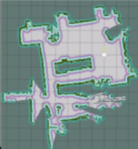
gmapping总体框架
SLAM
gmapping实训
深度信息
栅格地图
gmapping功能包
IMU信息
里程计信息

Slide 6
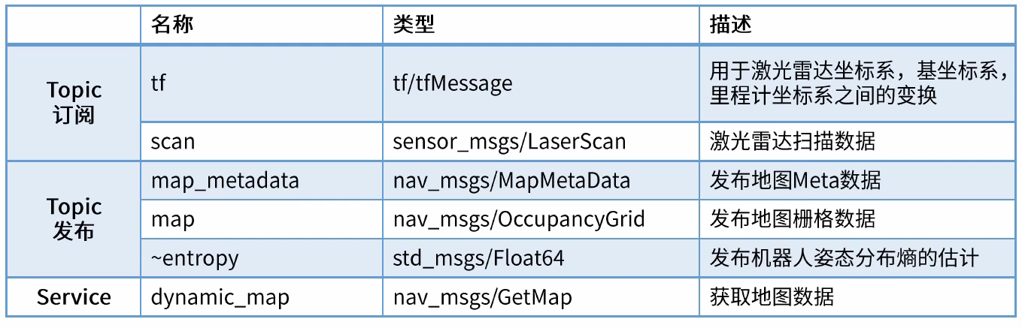
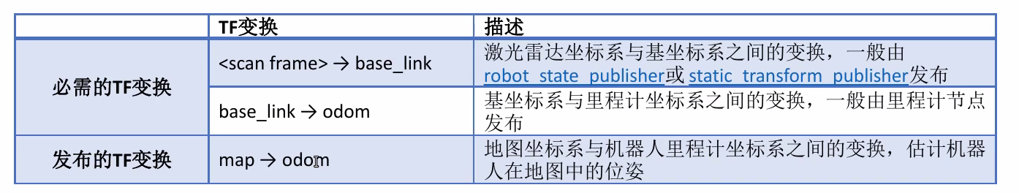
gmapping功能包分析
SLAM
gmapping实训
gmapping功能包中的服务和话题
gmapping功能包中的TF变换

Slide 7
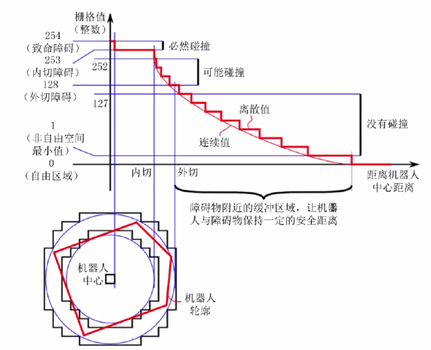
栅格地图取值原理
SLAM
gmapping实训
致命障碍：栅格值为254，障碍物语机器人的中心重合，此时机器人必然与障碍物发生碰撞。
内切障碍：栅格值为253，障碍物处于机器人轮廓的内切圆内，此时机器人也必然与障碍物发生碰撞。
外切障碍：栅格值为252-128，障碍物处于机器人的轮廓的外切圆内，此时机器人与障碍物临界接触，不一定发生碰撞。
非自由空间：栅格值为128-0，障碍物附近区域，一旦机器人进入该区域，将有较大概率发生碰撞，属于危险警戒区，机器人应该尽量避免进入。
自由区域：栅格值为0，此处没有障碍物，机器人可以自由通过。
未知区域：栅格值为255，此处还没有探知是否有障碍物，机器人可以前往继续建图。

Slide 8
SLAM
gmapping实训
gmapping实训
gmapping功能包演示
中国大学慕课

Slide 9
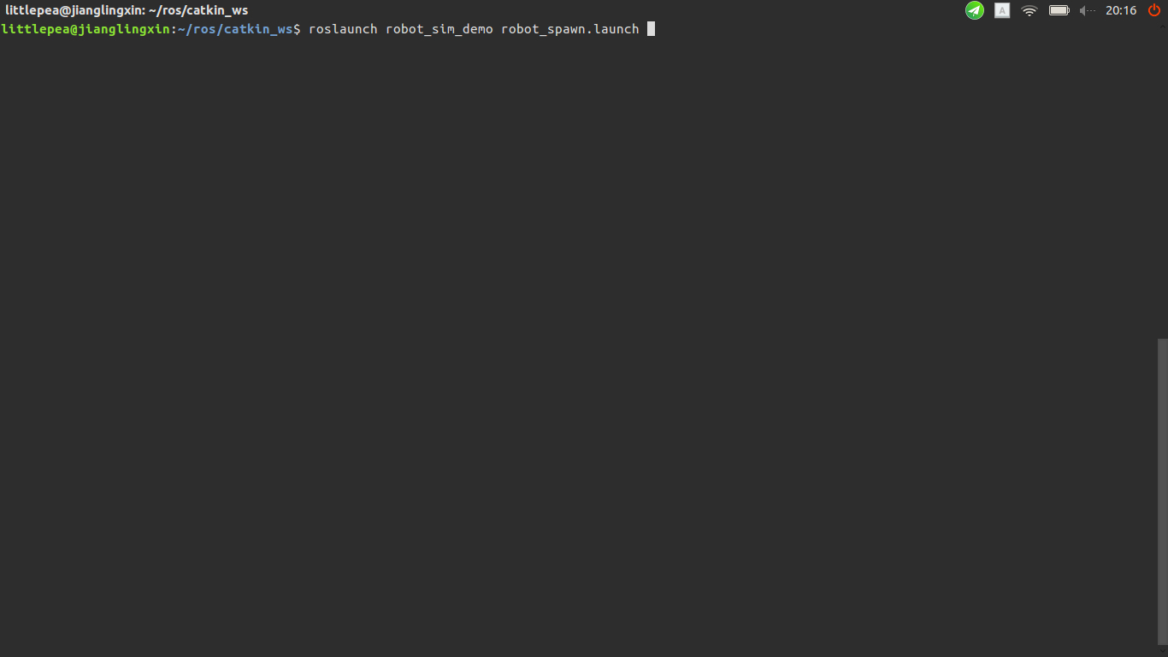
SLAM
gmapping实训
可以先从github上下载功能包，也可以将课程资源中的功能包拷贝到工作空间的目录下，进行编译。
首先打开gazebo仿真，用命令roslaunch robot_sim_demo robot_spawn.lacunch

Slide 10
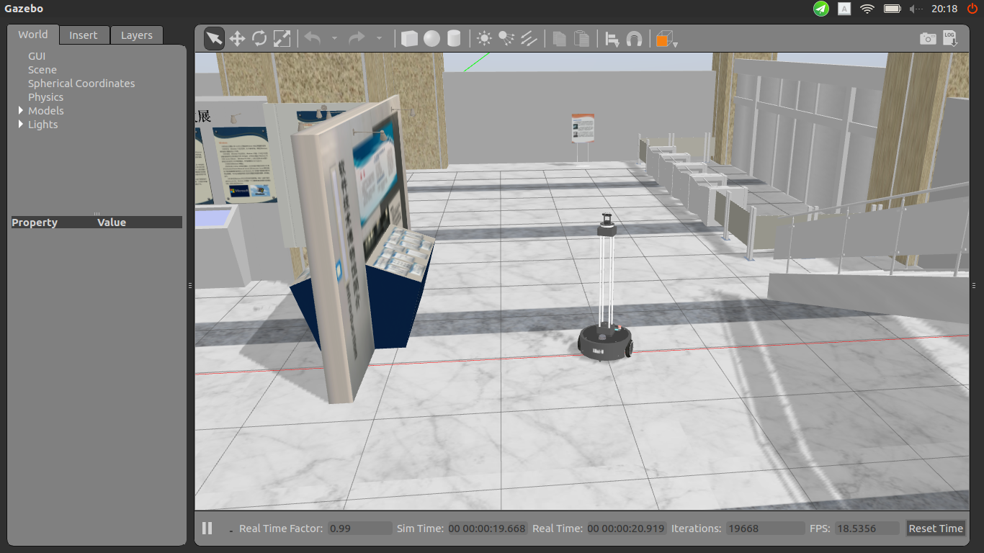
SLAM
gmapping实训
我们可以看到如下的仿真界面

Slide 11

SLAM
gmapping实训
然后打开gmapping的launch文件，输入命令
roslaunch slam_demo gmapping_demo.launch

Slide 12
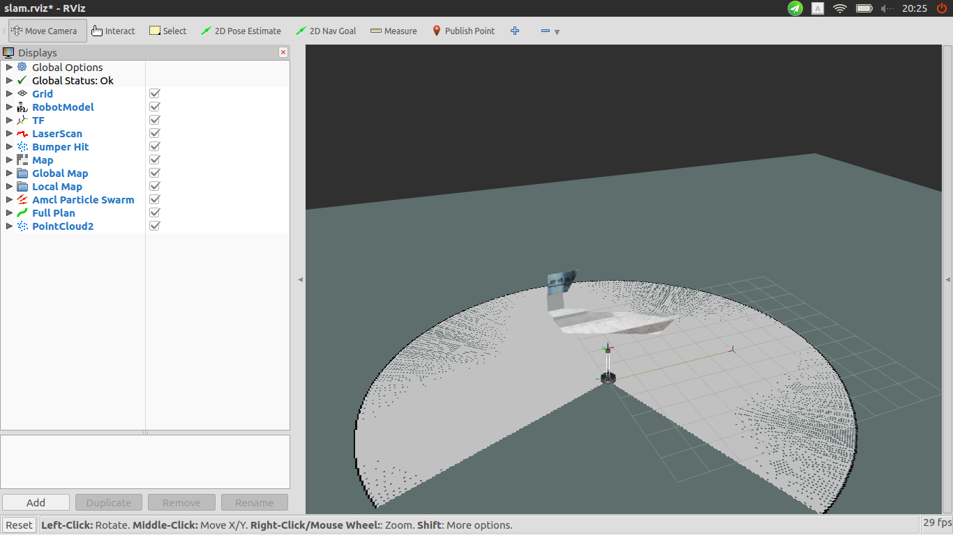
SLAM
gmapping实训
紧接着输入命令roslaunch slam_demo view_slam.launch
rviz界面就会自动跳出来。

Slide 13
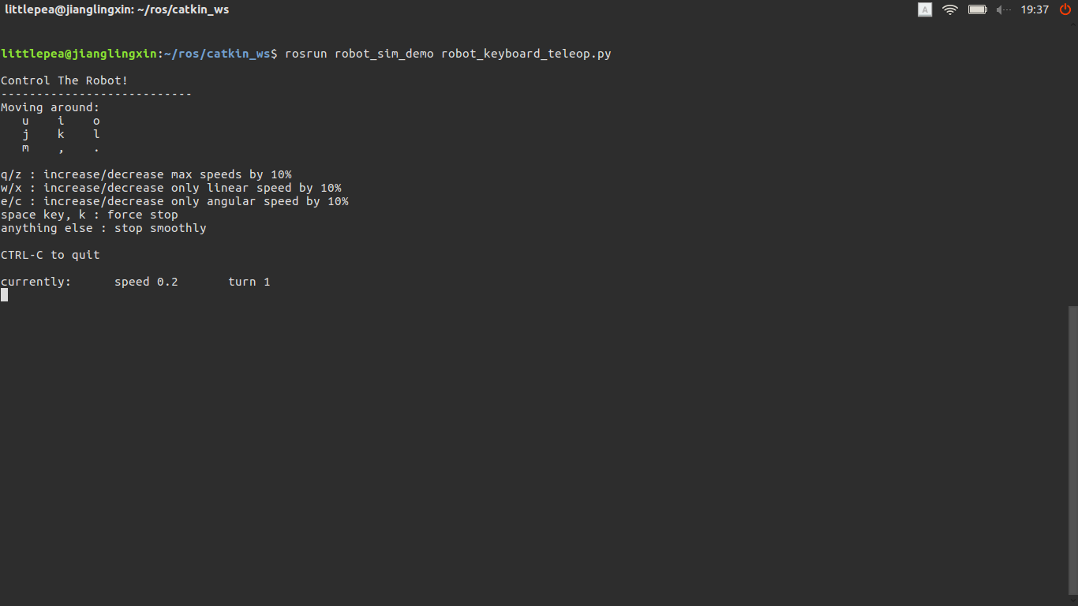
SLAM
gmapping实训
为了使机器人四处运动获得地图信息，打开键盘控制文件，输入命令rosrun robot_sim_demo robot_keyboard_teleop.py

Slide 14
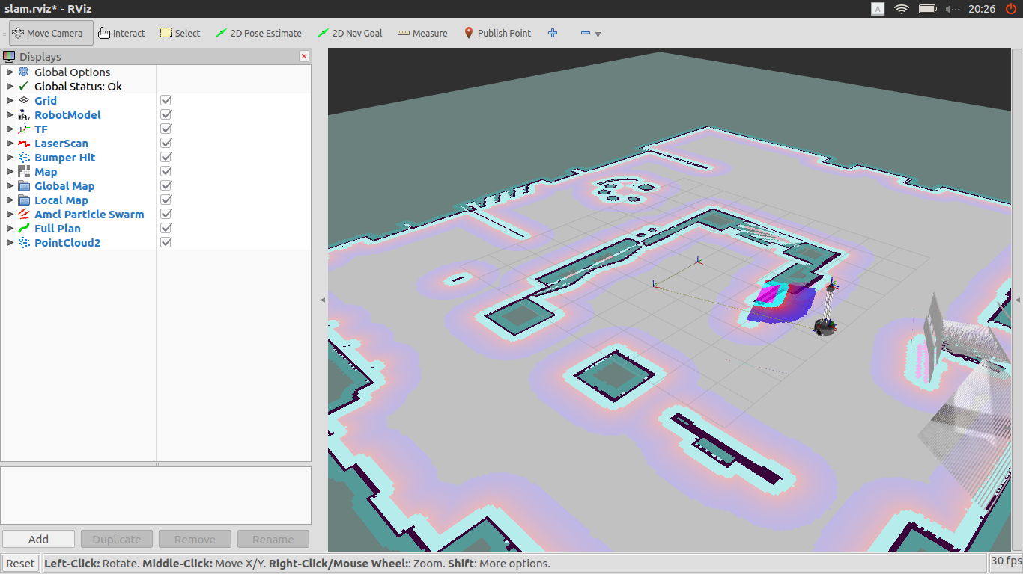
SLAM
gmapping实训
运行机器人四处移动，完成地图的建立

Slide 15
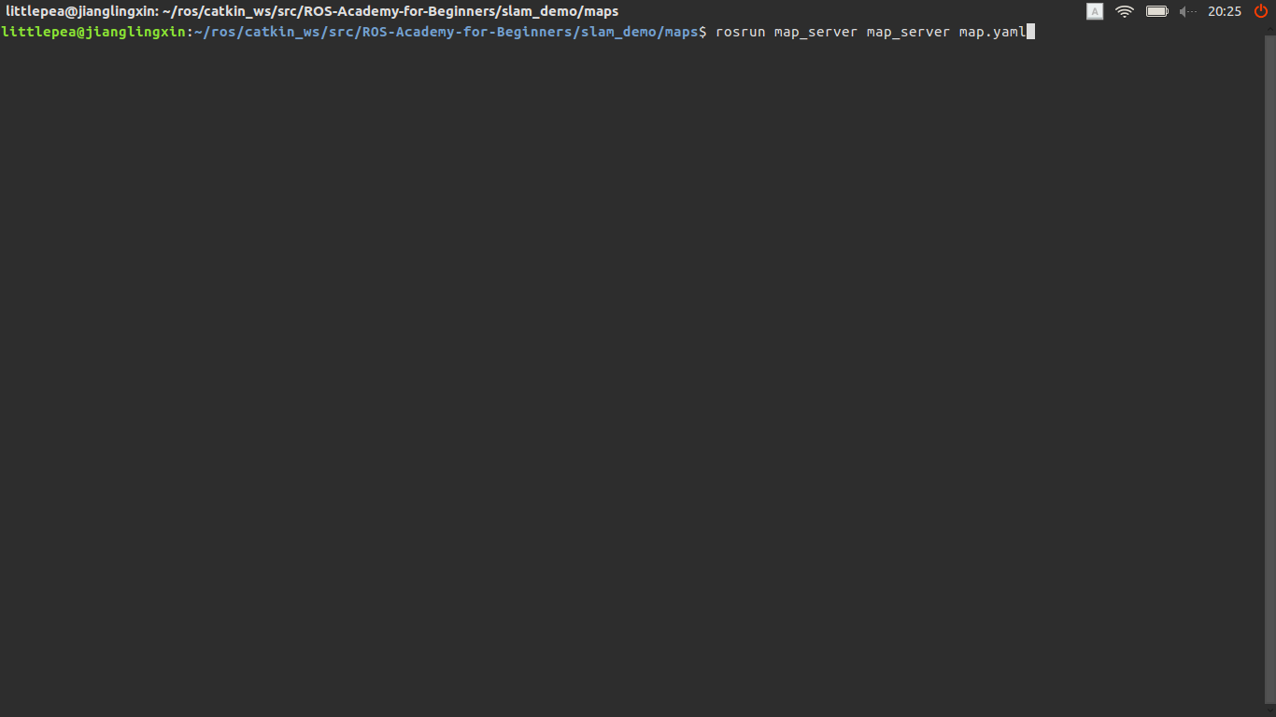
SLAM
gmapping实训
将建立的地图保存下来，输入命令
rosrun map_server map_server map.yaml
rosrun map_server map_saver -f slam_demo_map.png

Slide 16
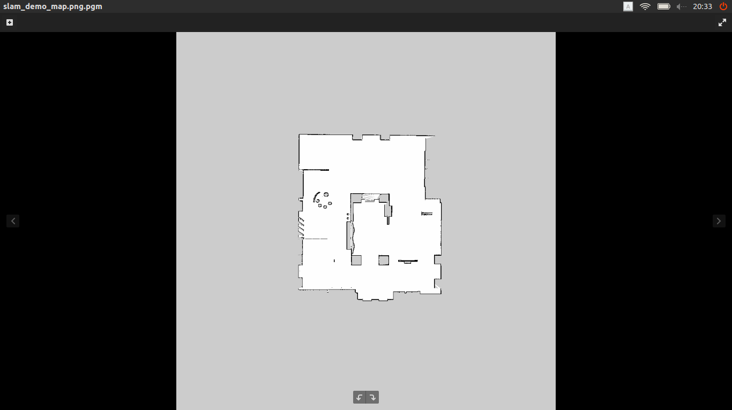
SLAM
gmapping实训
地图以jpg的格式，保存在根目录下。

Slide 17
SLAM
gmapping实训
gmapping实训
launch文件详解
中国大学慕课

Slide 18
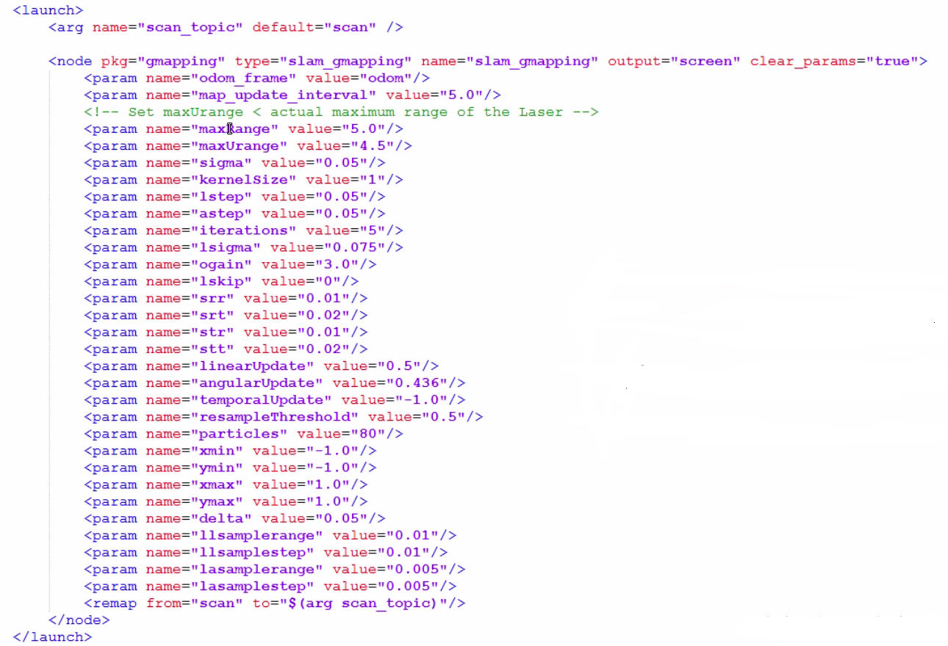
launch文件
SLAM
gmapping实训

Slide 19
SLAM
gmapping实训
gmapping实训
训练
中国大学慕课

Slide 20
训练
SLAM
gmapping实训
现在在机器人上更换了雷达，参数有如下的改动:
激光雷达的最大可用距离由20m降到15m；
激光雷达的最大测量距离由25m降到20m；
请自己建立launch文件，并在xbot仿真环境中SLAM建图并保存。

Slide 21

谢 谢

